Slide 2
Modulo 2.
Biodiversidad y conservación en el turismo de naturaleza
Daniela Dueñas Santafe
Bióloga

Slide 3







1. ECOLOGÍA DEL PAISAJE
“El todo es más que la suma de sus partes"—Aristóteles
Teoría General de Sistemas (TGS)
Base epistemológica general de la Ecología del Paisaje (EP)
Paisaje
Realidad compuesta por unidades ordenadas en una estructura sistémica de jerarquías
Estructuras intermedias semiautónomas que componen niveles de complejidad creciente
Sistema organizacional multinivelado, estratificado
subdivide los sistemas en subsistemas

Slide 4
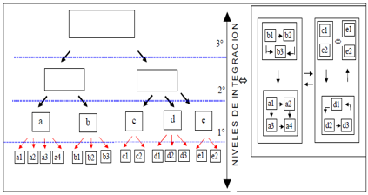
Dinámica entre los sistemas
"ley de los niveles de integración"
Cada nivel jerárquico organiza el nivel inferior
La complejidad de los niveles aumenta hacia "arriba"
Un nivel superior depende del inmediatamente inferior.
(el cómo), está expresado en el nivel inferior, y su propósito (el por qué) en el superior.
Entre más complejo el nivel, menor la población de instancias que lo componen
No es posible reducir un nivel superior a sus componentes del nivel inferior.
Cada objeto de cierto nivel es una parte estructural-funcional específica del nivel superior

Slide 5

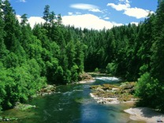


ESCALAS DE ESTUDIO POR NIVELES
Nivel 1- Planetario
Nivel 2- Biomas
Nivel 3- Paisaje
Nivel 4- Ecosistema

Slide 6

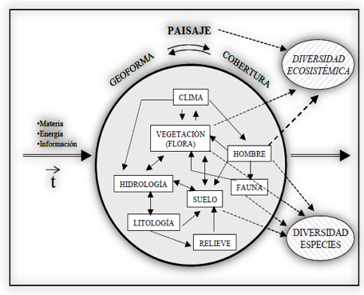


Nivel 3- Paisaje
Temporalidad
Estructura
Funcionamiento

Slide 7






2. FAUNA Y FLORA
Componente fundamental de los ecosistemas
Integridad y funcionamiento
BIODIVERSIDAD
Primer lugar en aves 1889 especies
Segundo lugar en anfibios 763 especies
Cuarto lugar en mamíferos 479 especies
tercero en reptiles (571 especies)
Segundo lugar en más de 24,500 especies

Slide 8
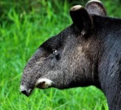
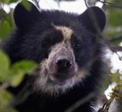
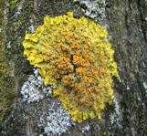
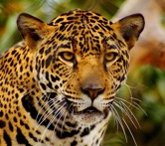
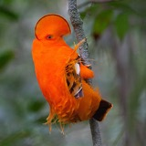
ESPECIES PARA LA GESTIÓN
Atributos diferenciales
Banderas o carismáticas
Especies endémicas
Especies claves
Sombrilla
Indicadoras
ESTATUS DE LAS ESPECIES
Unión Internacional para la Conservación de la Naturaleza (UICN)
Libros rojos
Resolución 1912 de 2015 del Ministerio de Ambiente y Desarrollo Sostenible (MADS)
Convención Internacional de Especies de Fauna y Flora Silvestres (CITES)

Slide 9

3. INTEGRIDAD BIOLÓGICA EN MATRICES PAISAJÍSTICA
Integridad biológica en matrices paisajística
Componente Criptosistémico
Componente Fenosistemico
Salud Ecosistémica
Calidad escénica
Comunidad
Salud Ecosistémica
Calidad escénica
Percepción social positiva
Turistas
Empresas
Entidades
Viabilidad de Recurso Turístico

Slide 10
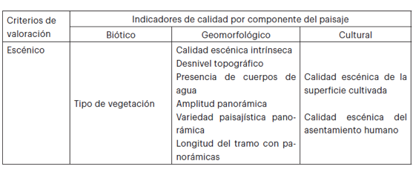
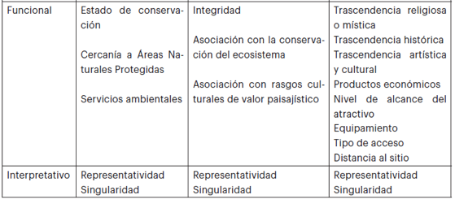
Para la evaluación se asignan valores para poder tener un resultado cualitativo
Descripción de criterios para la valoración de la calidad paisajística Fuente: (García, et al, 2019)

Slide 11
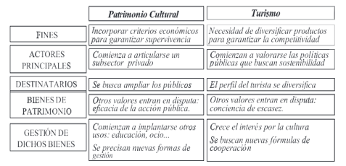
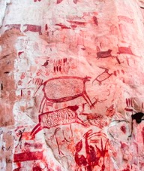

4. INCORPORACIÓN DE PAISAJES CULTURALES EN EL TURISMO DE NATURALEZA
“Los paisajes culturales deberán seleccionarse sobre la base de su Valor Universal Excepcional y de su representatividad en términos de una región geocultural claramente definida y, en consecuencia, por su capacidad para ilustrar los elementos culturales esenciales y distintivos de dichas regiones”
Autor: Jorge Mario Álvarez Arango
Con frecuencia, la mayor atención está pues­ta en las áreas rurales periféricas a las ciudades, que aún conservan un patrimonio natural, pai­sajístico y cultural destacado (Carneiro et al., 2015)

Slide 12
5. ESTRATEGIAS DE CONSERVACIÓN
Ámbito de Gestión | Categoría de Manejo | Nº de Áreas Protegidas por Categoría | Hectáreas
ÁREAS PROTEGIDAS NACIONALES | Reservas Forestales Protectoras Nacionales | 59 | 562.381,67
 | Distritos Nacionales de Manejo Integrado | 4 | 9.715.811,36
 | Áreas Protegidas del Sistema de Parques Nacionales Naturales – SPNN | 59 | 17.466.973,55
 | Total Áreas Protegidas Nacionales | 122 | 27.745.166,58
ÁREAS PROTEGIDAS REGIONALES | Áreas de recreación | 10 | 792,90
 | Distritos de Conservación de Suelos | 15 | 72.914,96
 | Distritos Regionales de Manejo Integrado | 101 | 2.314.006,49
 | Parques Naturales Regionales | 58 | 751.668,57
 | Reservas Forestales Protectoras Regionales | 96 | 215.230,86
 | Total Áreas Protegidas Regionales: | 280 | 3.354.613,78
ÁREAS PROTEGIDAS PRIVADAS | Reservas Naturales de la Sociedad Civil – RNSC | 796 | 160.399,00
 | Total RNSC : | 796 | 160.399,00
TOTALES |  | 1.198 | 31.260.179

Slide 13

¿Porque es importante conocer las figuras de conservación?
Ventaja en función de turismo
Líneas estratégicas orientadas al turismo de naturaleza
Aliados estratégicos para la gestión responsable y sostenible del turismo en el territorio.

